Slide 1
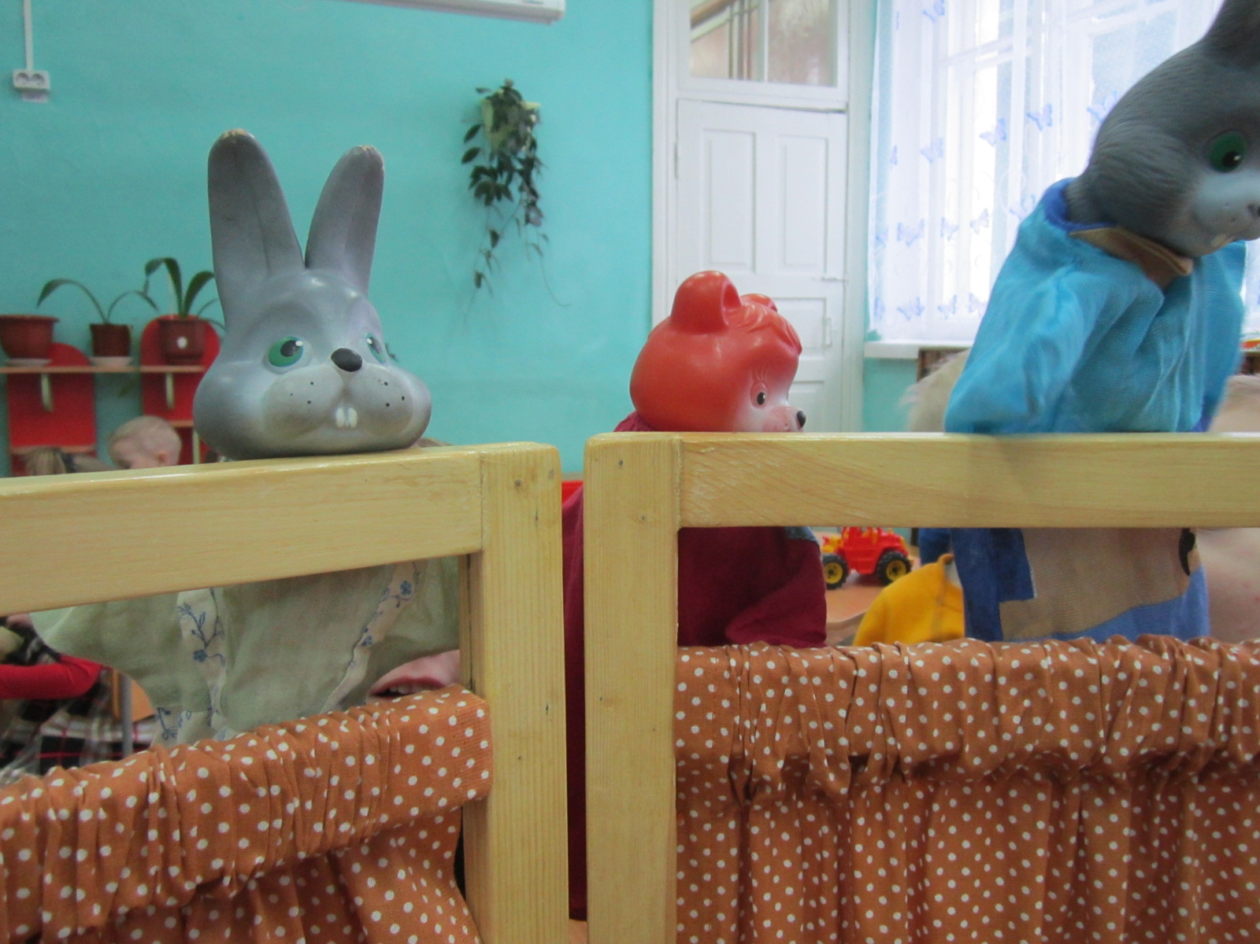
Сказка в жизни малышей

Slide 2
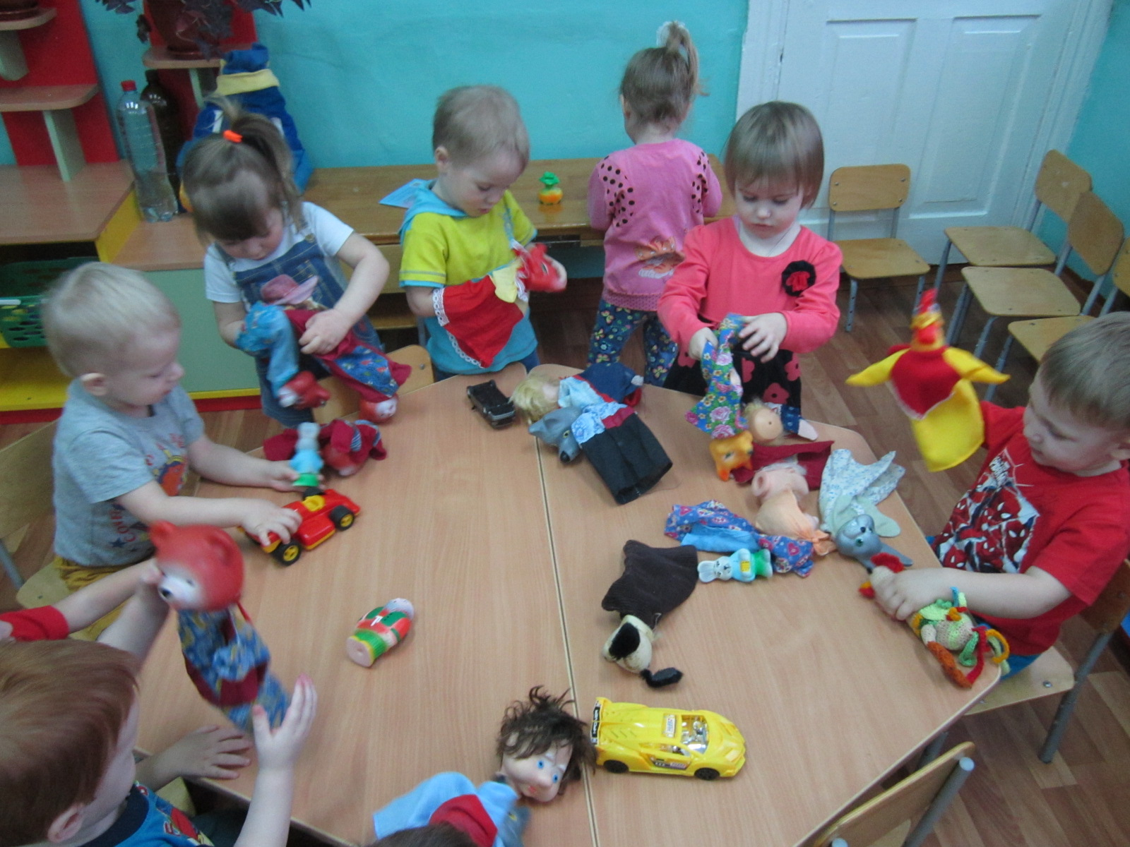
Готовимся к постановке спектакля

Slide 3
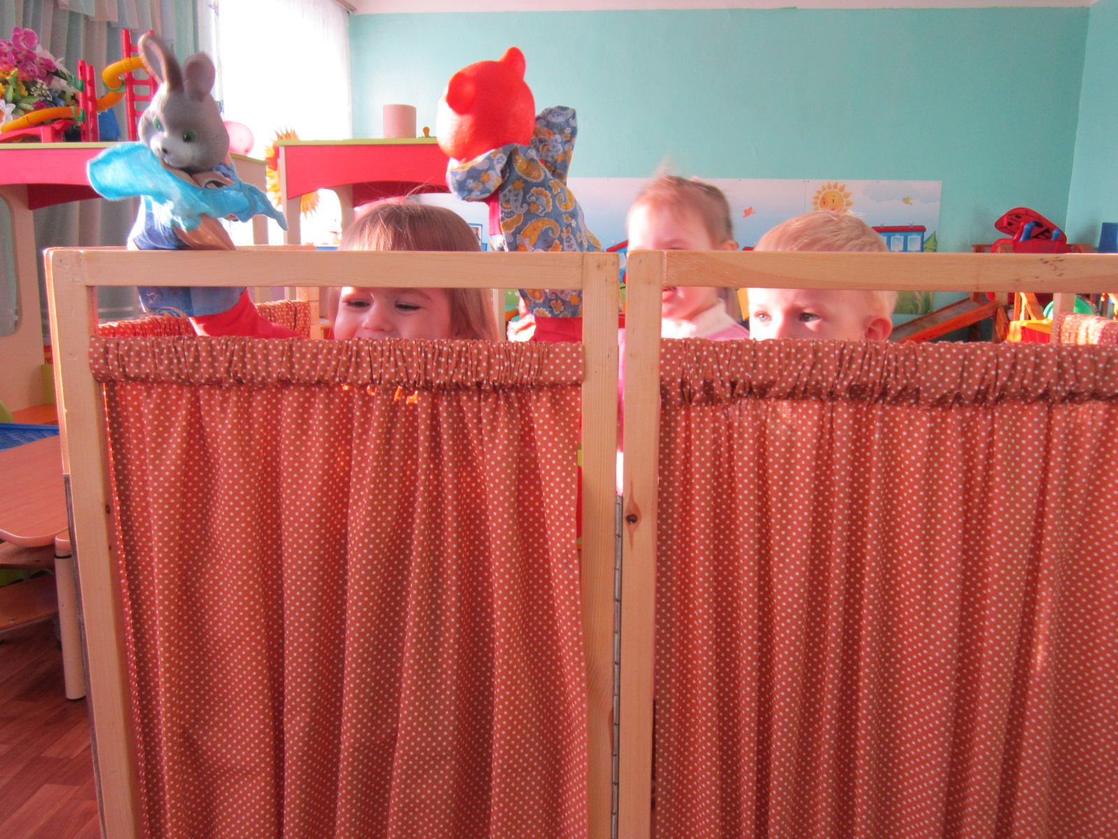
Представление началось

Slide 4
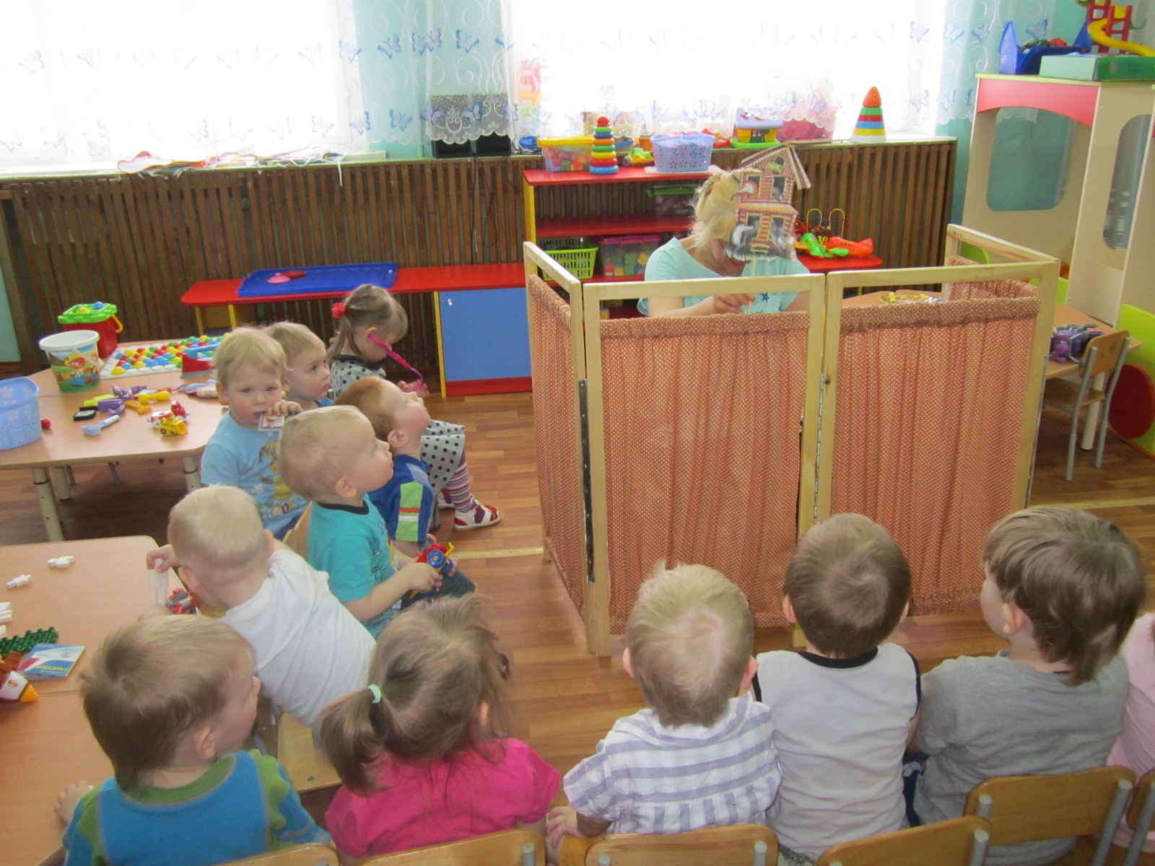

Slide 5
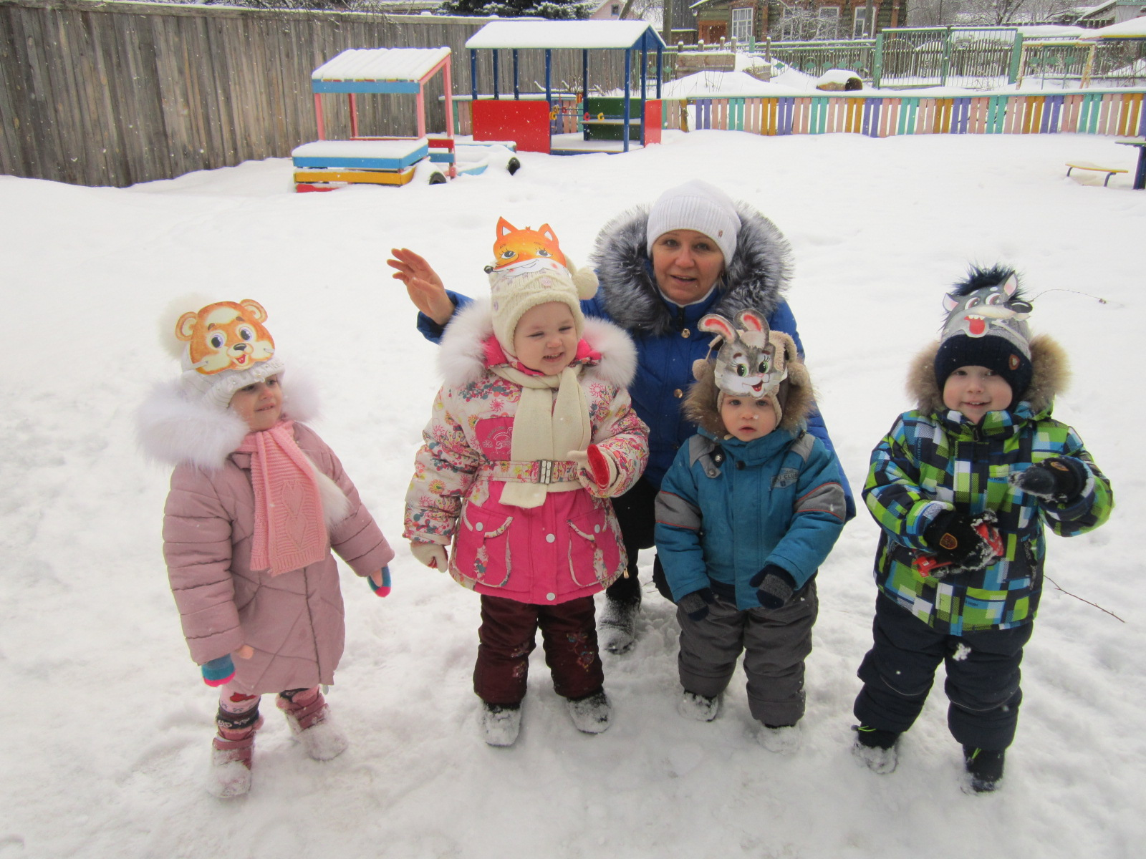
Зимняя сказка

Slide 6
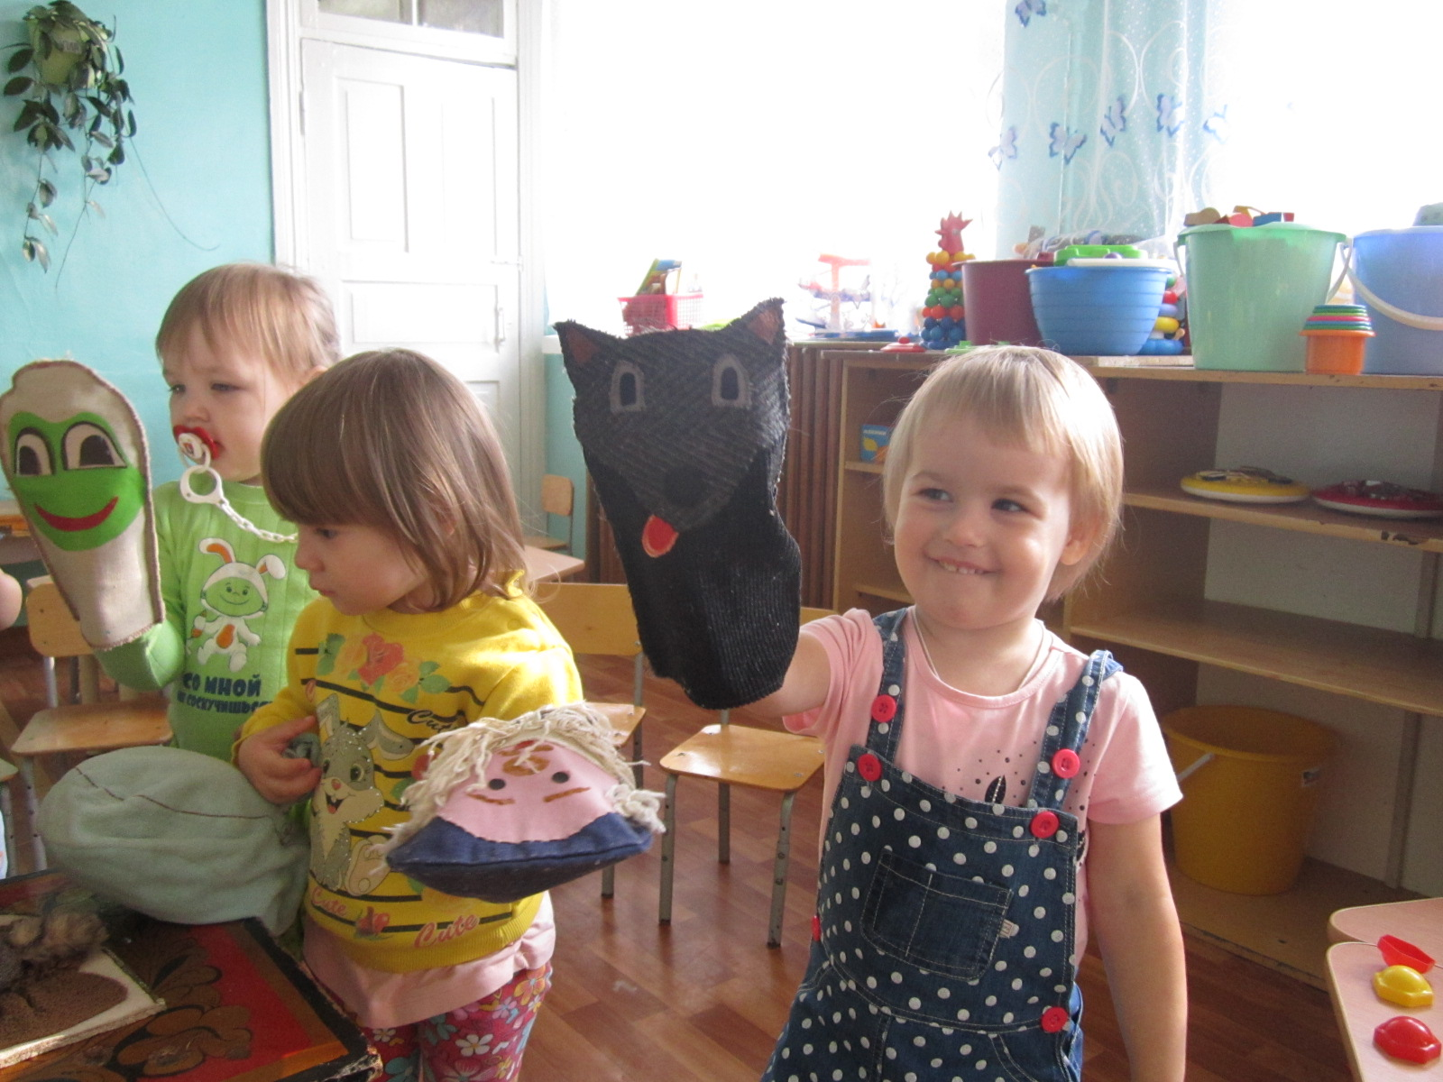
Знакомство с театром

Slide 7
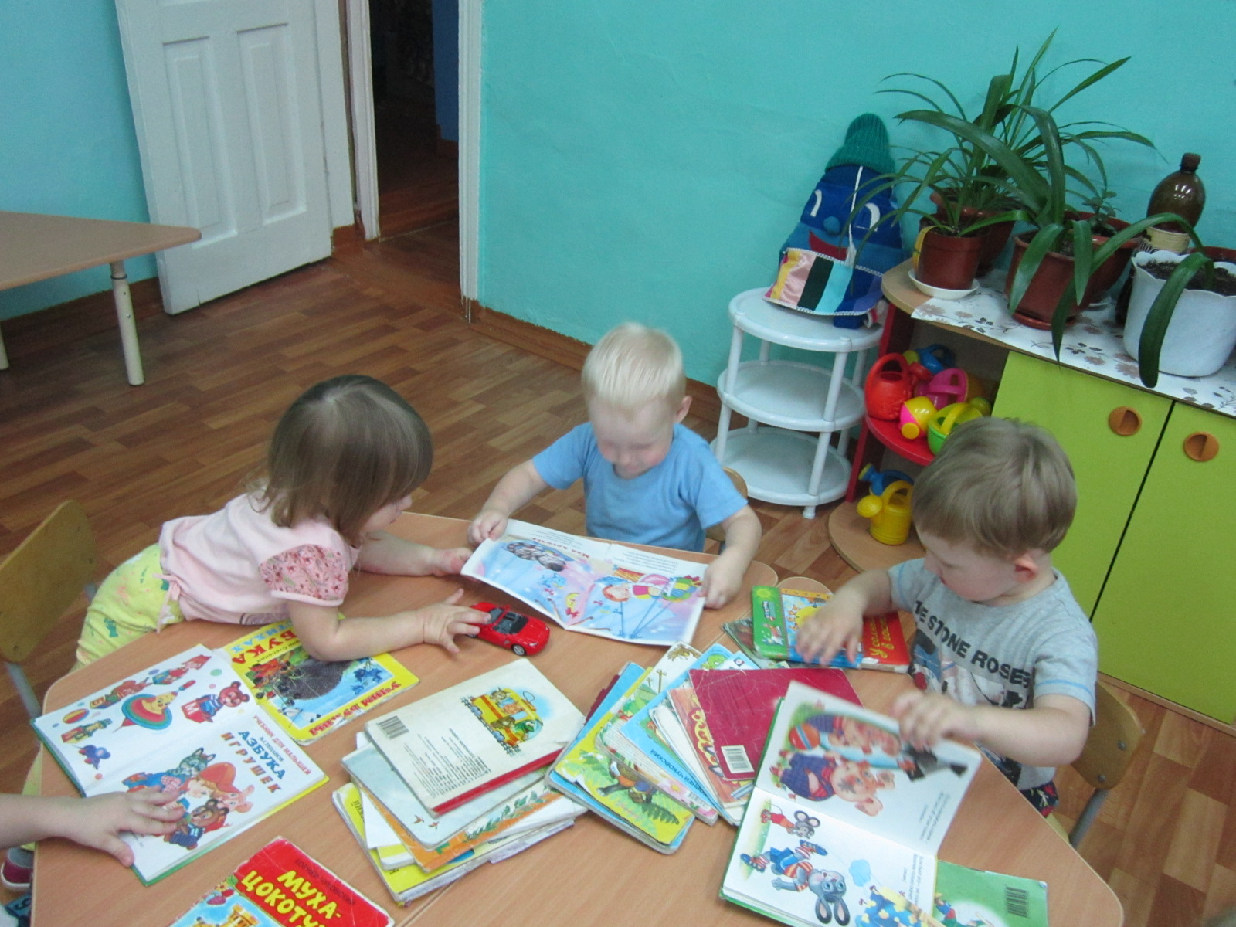
Читаем сказки

Slide 8
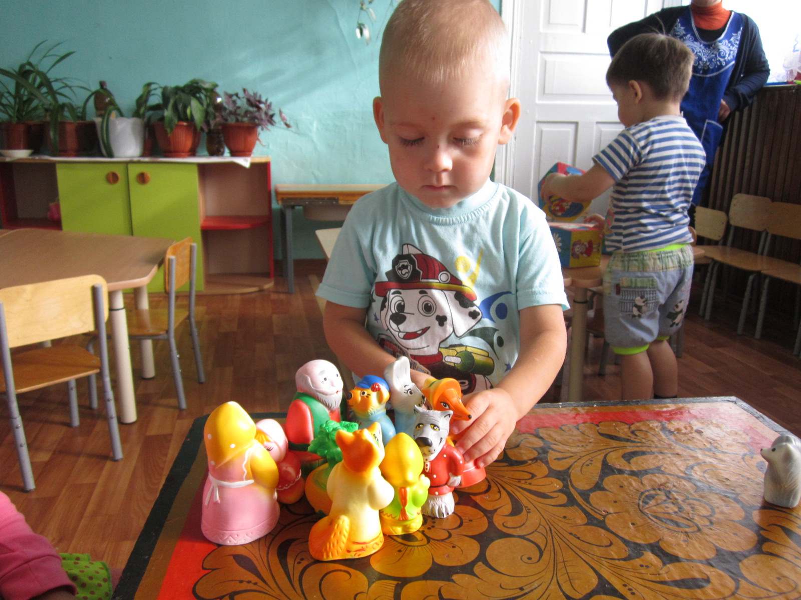
«Я в артисты бы пошел, пусть меня научат»

Slide 9
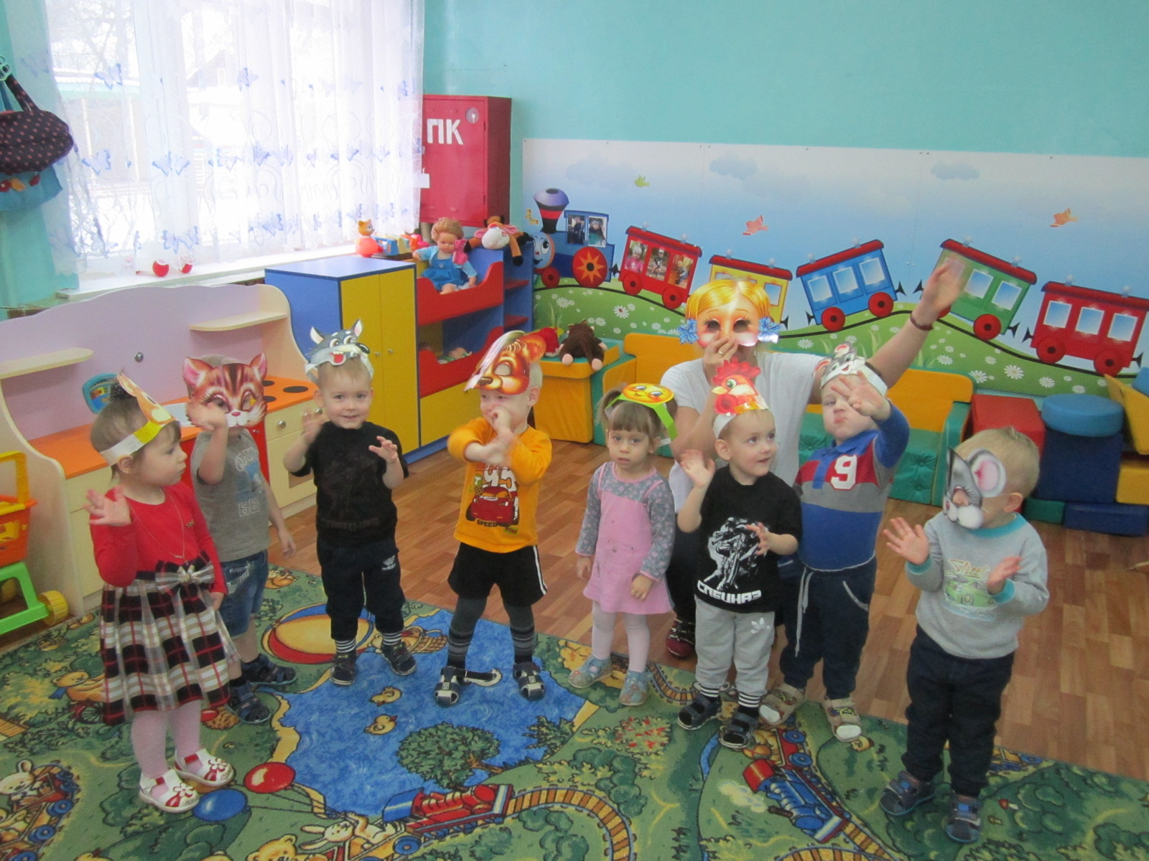
Сказка «Теремок»

Slide 10
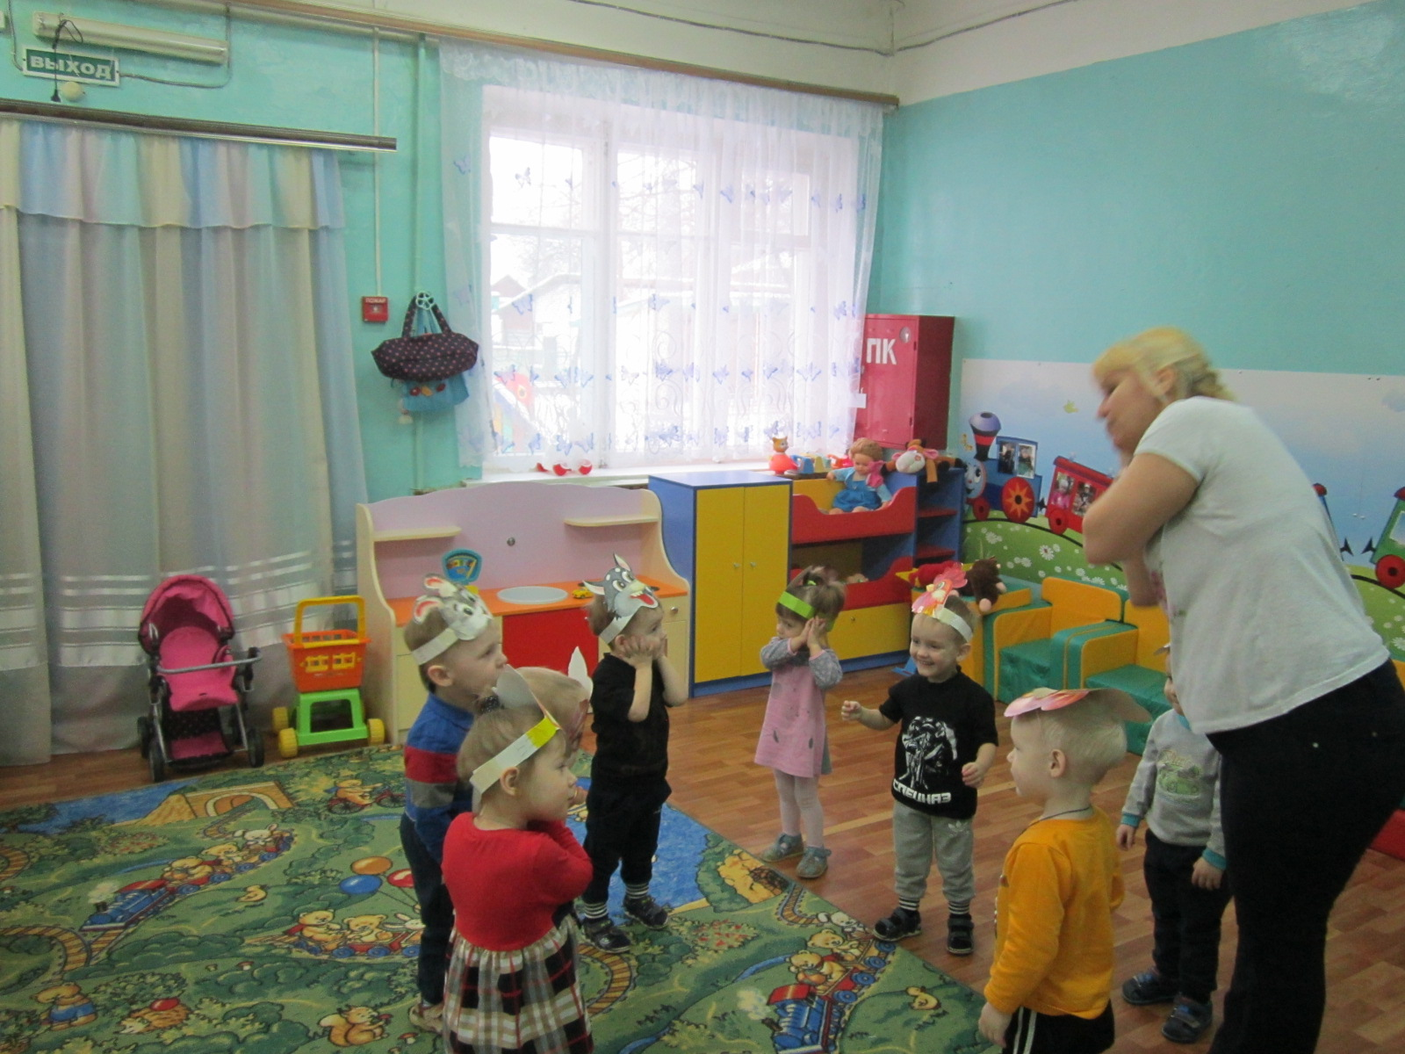

Slide 11
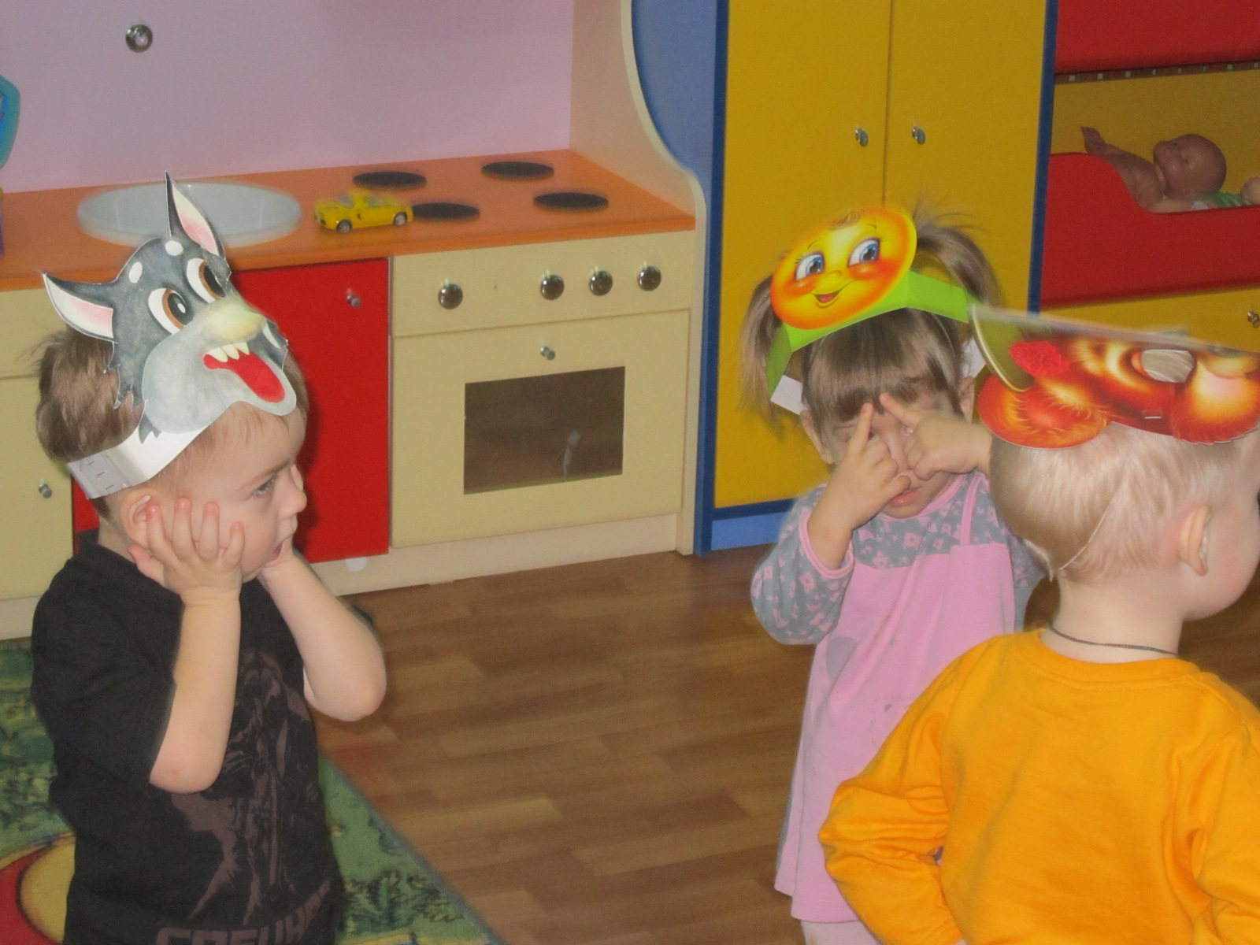
Сказка «Колобок»

Slide 12
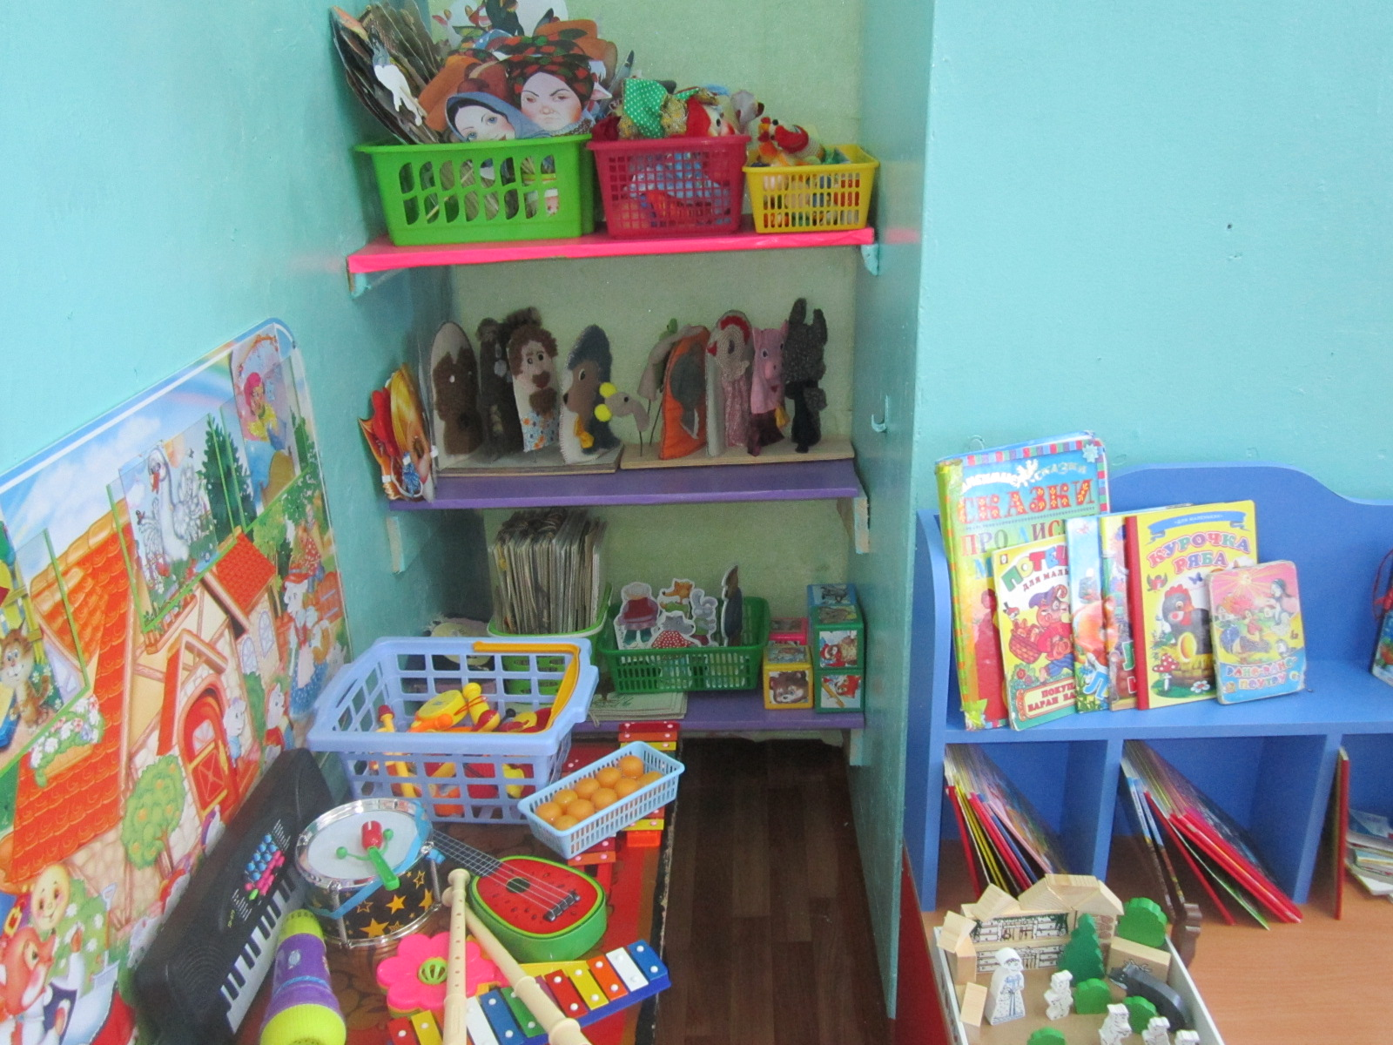
Здесь живет сказка

